Slide 1
Front-end kursas
Baltic Institute of Technology
36gr. 22.01.24
2022-02-24

Slide 2
Praėjusią paskaitą

Slide 3
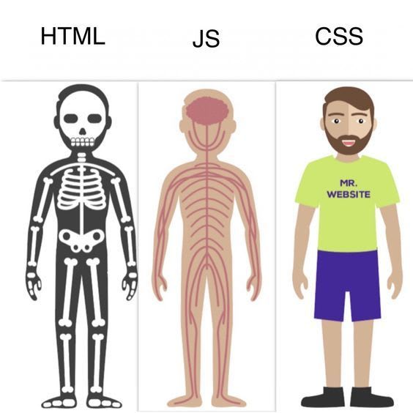
Bazinės front-end technologijos

Slide 4


Pseudo klasės
Pseudo klasė, tai specialią elemento būseną nurodantis raktažodis, kuris pridėtas prie CSS selektoriaus leidžia pritaikyti stilius, kai elementas yra šios būsenos.
Kitaip negu įprastas klases (class atributas), jų elementui negalime uždėti patys, jos yra iš anksto apibrėžtos ir aktyvuojamos tik tam tikromis sąlygomis.
Pvz. pseudo klasė hover yra pritaikoma tik tada, kai vartotojas užveda kursorių virš elemento:

Slide 5
Pseudo klasės
Kitaip negu įprasta klasė, kurios selektorius prasideda tašku “.”, pseudo klasių selektoriai prasideda “:”.
Pseudo klasės gali įvardinti būsenas įvairiuose kontekstuose ir pagal tai būti skirstomos į grupes:
Kalbinės (su puslapio kalba susijusiems selektoriams formuoti)
Vietos / nuorodų (nuorodų būsenos išskirti)
Vartotojo veiksmo (aktyvuojamos vartotojui įvykdžius veiksmą)
Resurso būsenos (pvz. video / audio elementų paleidimo būsenoms)
Input elementų (su formos / įvesties būsena susijusioms būsenoms)
Struktūros (aktyvuojant, kai elementas yra tam tikroje HTML medžio vietoje)
Pilnas sąrašas: https://developer.mozilla.org/en-US/docs/Web/CSS/Pseudo-classes

Slide 6
Vietos / nuorodų pseudo klasės
link
visited
any-link

Slide 7
Vartotojo veiksmo pseudo klasės
hover
active
focus
įprastas veikimas
focus-visible - naudingas, kai skirtingai norime išskirti pele ir klaviatūra sufokusuotus elementus arba, kai norime perrašyti numatytąjį naršyklės outline, rodomą sufokusavus elementą
focus-within - aktyvus, kai elemento child elementas yra sufokusuotas

Slide 8
Input elementų pseudo klasės
autofill
enabled
disabled
valid
invalid
checked
required

Slide 9
Pseudo klasės pagal dokumento struktūrą
root
empty
nth-child(2), nth-child(2n), nth-child(2n+1), nth-child(odd), nth-child(even)
first-child
last-child
only-child
first-of-type
last-of-type
only-of-type

Slide 10
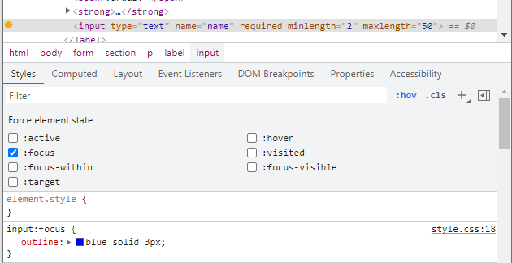
Pseudo klasės simuliavimas DevTools

Slide 11

Pseudo elementai
Pseudo elementai, tai tam tikrą elemento dalį nurodantis raktažodis, kuris pridėtas prie CSS selektoriaus leidžia stilius pritaikyti būtent šiai elemento daliai.
Kitaip nei įprastų elementų, šių elementų dažnai negalime pasiekti / keisti iš HTML, tačiau vis tiek turime galimybę pritaikyti jiems stilius.
Pvz. pseudo elementas placeholder leidžia nustatyti teksto rodomo prieš įvedant vartotojo turinį parametrus:

Slide 12


Pseudo elementai
Pseudo elementai selektoriuje prasideda dviem dvitaškiais “::”.
Būtent du dvitaškiai turėtų būti naudojami aprašant pseudo elementus, nors senesniame kode galite sutikti sintaksę tik su vienu “:”.
Taip yra dėl to, kad ankstesnės specifikacijos neskirstė pseudo klasių ir pseudo elementų į atskirus vienetus.

Slide 13
Pseudo elementai
first-letter
first-line
file-selector-button
marker
placeholder
selection
before ir after
Pilnesnis sąrašas: https://developer.mozilla.org/en-US/docs/Web/CSS/Pseudo-elements

Slide 14
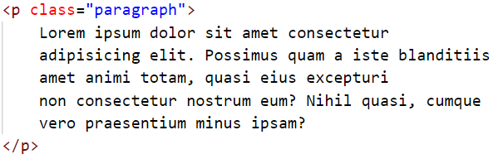
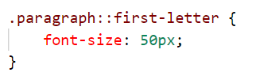
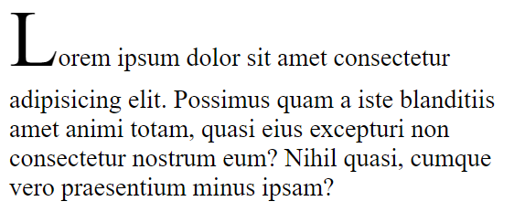
::first-letter
Leidžia keisti teksto pirmą raidę:
Pseudo elementas netaikomas inline elementams.

Slide 15
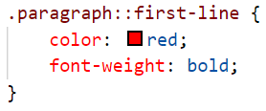
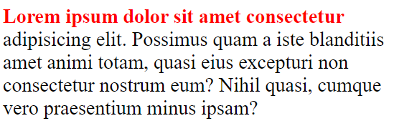
::first-line
Leidžia keisti pirmosios teksto eilutės stilių:

Slide 16

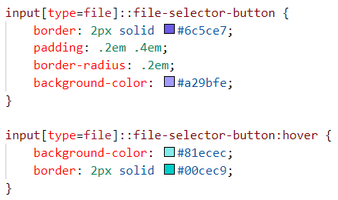
::file-selector-button
Leidžia keisti input type=”file” mygtuką.

Slide 17
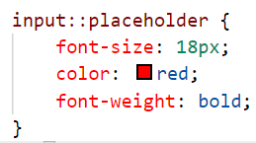

::placeholder
Leidžia keisti input elemento placeholder’io parametrus.

Slide 18
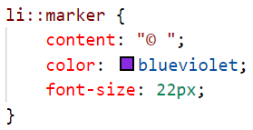
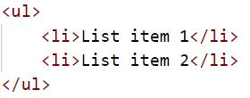
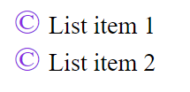
::marker
Leidžia nustatyti sąrašo žymeklį ir jo tam tikrus parametrus

Slide 19
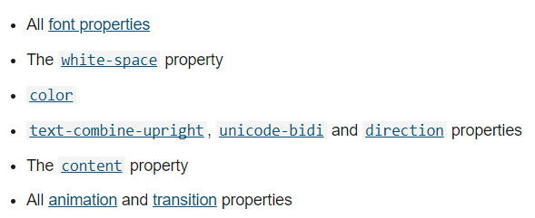
::marker palaikomi parametrai
Šaltinis: https://developer.mozilla.org/en-US/docs/Web/CSS/::marker#allowable_properties

Slide 20
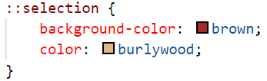
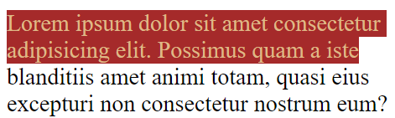
::selection
Leidžia nustatyti parametrus pažymėtam turiniui:

Slide 21
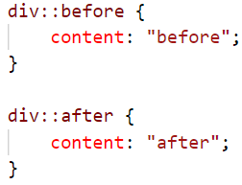
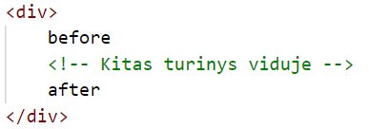
::before ir ::after
Pozicionuojami atitinkamai prieš ir po elemento.
Naudojami kartu su CSS property `content` (privalo būti nurodomas, kitaip pseudo elementai nebus vaizduojami).
Leidžia vartotojui pateikti turinį ne iš HTML.

Slide 22
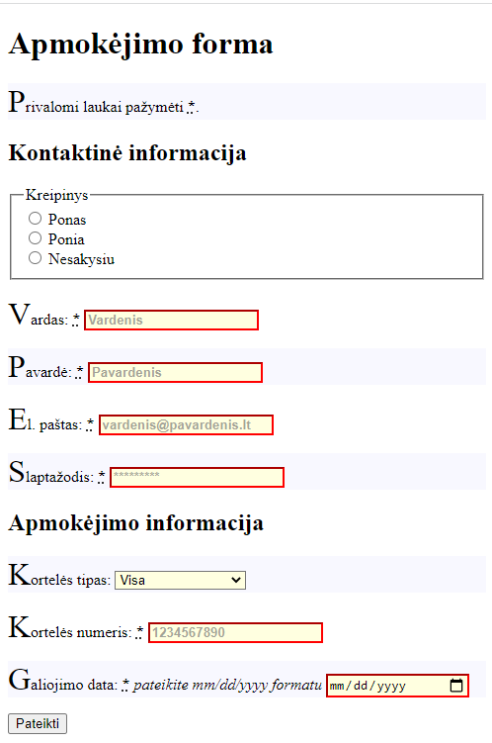
Trumpa užduotis - formos būsenos

Slide 23
Su kokiomis problemomis susidūrėte?

Slide 24
Praėjusios paskaitos feedback’as
Forma: https://docs.google.com/forms/d/1YguZCG6jRvAFXmho6V6GBjRs_xLh19Jk5pWmrwCuJ6U

Slide 25
Šios paskaitos tikslas
CSS specifiškumas
Apskaičiavimas
!important
Fono paveikslėlis ir kompanija (background-image)
background-image
background-position
background-repeat
background-size
cursor property

Slide 26
Šios paskaitos tikslas
Position CSS property
fixed
sticky
meniu
relative
absolute
burgerio meniu
Namų darbas - supozicionuotas meniu
:not() pseudo klasė
tabindex HTML atributas

Slide 27
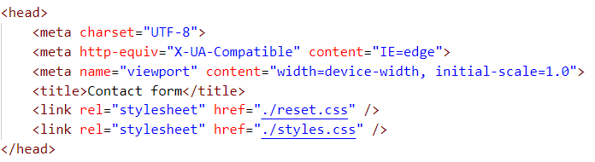
CSS pritaikymas
Priklauso nuo:
CSS failų užkrovimo tvarkos (pvz. pagal link elementų eiliškumą)

Slide 28
CSS pritaikymas
Priklauso nuo:
Aprašymo pozicijos (vėliau aprašytas lygiavertis selector’ius, perašo ankstesnį tuo paties specifiškumo selector’ių)
Specifiškumo - skirtingi selector’iai gauna skirtingą specifiškumo įvertį
Svarbos - ar elementas išskirtas raktiniu žodžiu !important

Slide 29
CSS specifiškumas
Stiliai yra reitinguojami ir skaičiuojamas jų specifiškumo balas:
Tūkstančiais - jei stiliaus deklaracija yra pateikta HTML elemento style atribute. Tokie stiliai neturi selector’ių ir jų specifiškumas visada yra 1000.
Šimtais - vienetas šioje sekcijoje pridedamas kiekvienam id selector’iui visame konkretaus stiliaus selector’iaus rinkinyje.
Dešimtys - vienetas šioje sekcijoje pridedamas kiekvienam class, attribute, pseudo-class selector’iui visame konkretaus stiliaus selector’iaus rinkinyje.
Vienetai - vienetas pridedamas kiekvienam element arba pseudo-element selector.

Slide 30
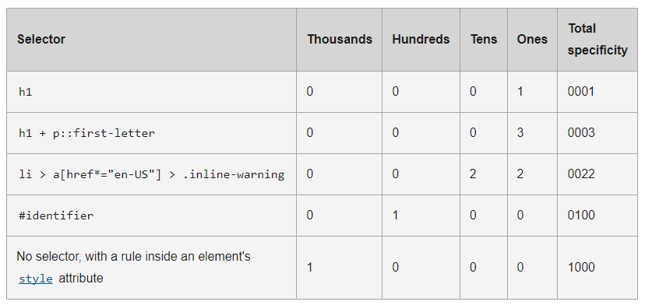
CSS specifiškumas
Specifiškumo skaičiavimo pavyzdys:

Slide 31




Specifiškumo skaičiavimas
Selector’ius / lokacija | Pavyzdys | Specifiškumo įvertis
Inline stiliai - style attribute; aprašyta tiesiogiai dokumente; |  | 1000
id selector |  | 100
class arba attribute selector |  | 10
element selector |  | 1

Slide 32




!important
!important iškelia CSS property iš specifiškumo reitingavimo ribų.
Gali užkloti tiek labai specifiškus selector’ius, tiek inline stilius style atribute.
Jis naudojamas tik tada, kai nėra jokių kitų galimybių!!!

Slide 33
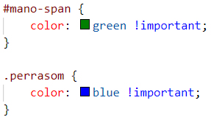
Kova su !important
Nėra sintaksės su dvigubu !important.
Naudojant !important visi taip pažymėti CSS properties keliaują į atskirą specifiškumo reitingavimą.
Čia visi !important pažymėti CSS properties vėl gali būti perrašomi pagal selector’iaus specifiškumą.

Slide 34
Background-image ir KO
background-image - nustato elemento fono paveikslėlį;
background-position - nustato pritaikyto fono paveikslėlio poziciją elemente
background-repeat - nustato fono paveikslėlio pakartojimą (jeigu paveikslėlis į parent elementą gali tilpti daugiau nei vieną kartą)
background-size - nustato kaip pritaikytas fono paveikslėlis užims parent elemento erdvę

Slide 35
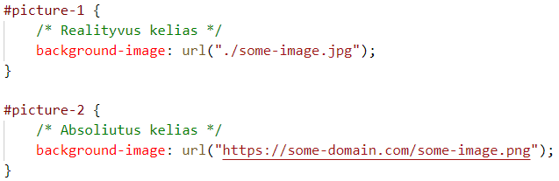
background-image
Nustato elemento fono paveikslėlio šaltinį:

Slide 36

background-repeat
Nustato kaip paveikslėlis yra pakartojimas su tikslu užpildyti visą elemento dydį:

Slide 37
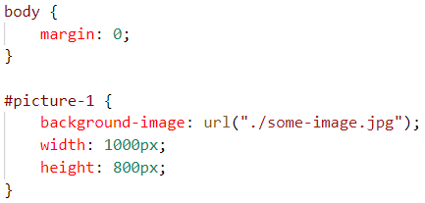
background-repeat
Nustato kaip paveikslėlis yra pakartojimas su tikslu užpildyti visą elemento dydį:
Paveikslėlio dydis: 150 x 100

Slide 38

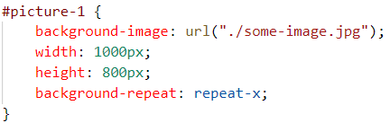
background-repeat
background-repeat: repeat-x;
Paveikslėlio dydis: 150 x 100

Slide 39
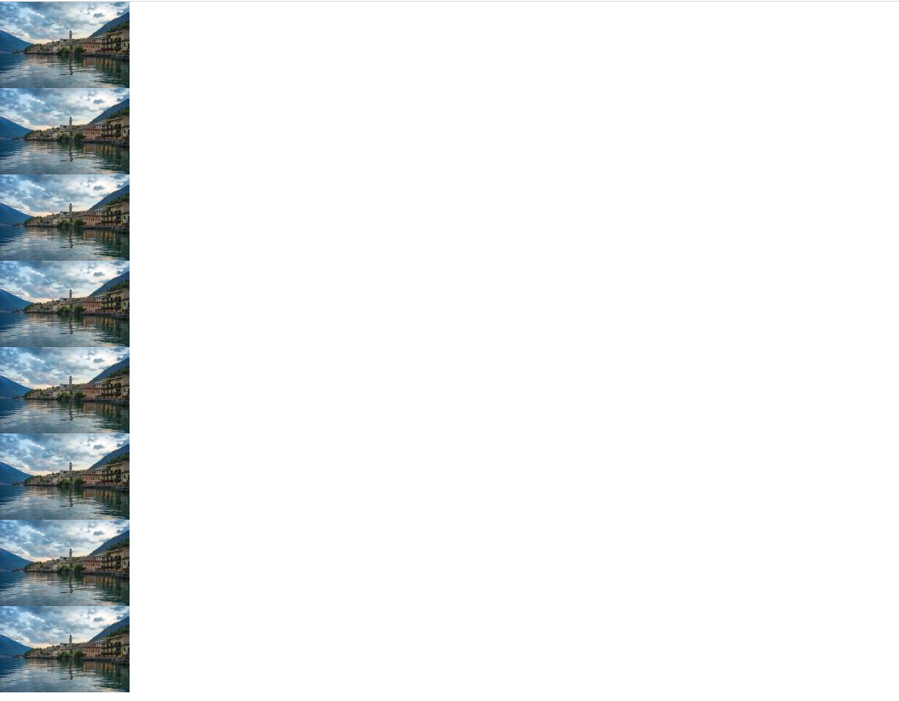
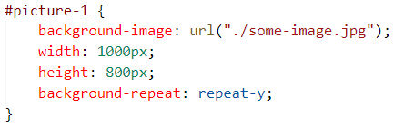
background-repeat
background-repeat: repeat-y;
Paveikslėlio dydis: 150 x 100

Slide 40
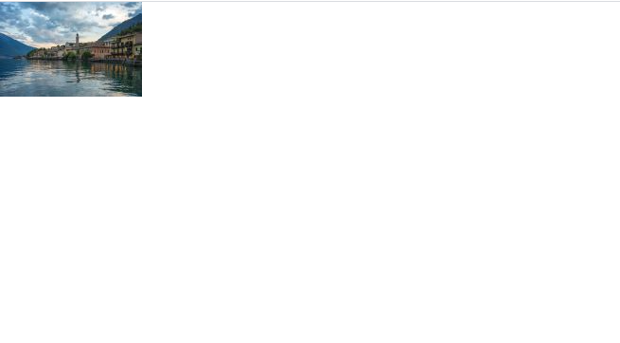
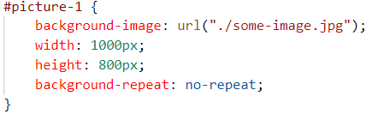
background-repeat
background-repeat: no-repeat;
Paveikslėlio dydis: 150 x 100

Slide 41
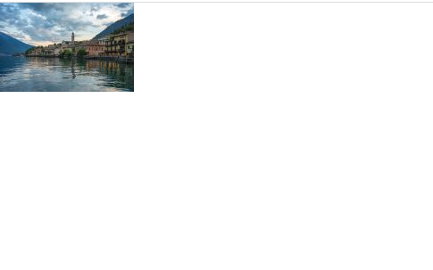
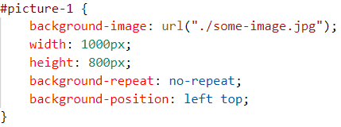
background-position
Galima nustatyti paveikslėlio poziciją x ir y ašių atžvilgiu:
`center`
`left`
`right`
skaitinė reikšmė

Slide 42
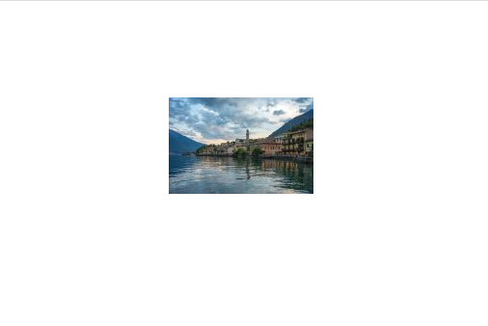
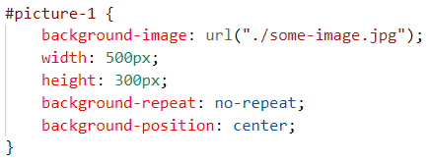
background-position
Galima nustatyti paveikslėlio poziciją x ir y ašių atžvilgiu:
`center`
`left`
`right`
skaitinė reikšmė

Slide 43
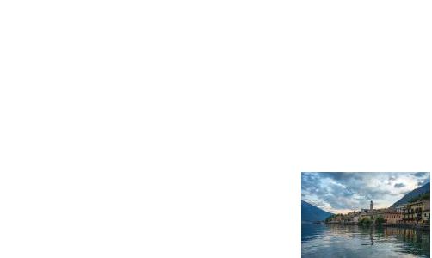
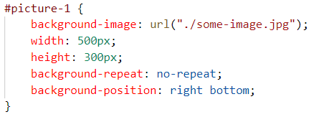
background-position
Galima nustatyti paveikslėlio poziciją x ir y ašių atžvilgiu:
`center`
`left`
`right`
skaitinė reikšmė

Slide 44

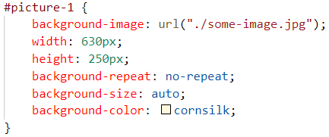
background-size
Nustato kaip elemento fono paveikslėlis padengs elemento fono dydį:
`auto`
`contain`
`cover`

Slide 45

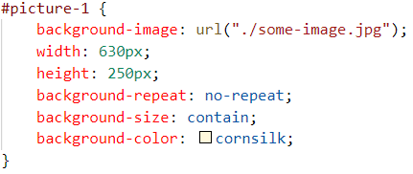
background-size
Nustato kaip elemento fono paveikslėlis padengs elemento fono dydį:
`auto`
`contain`
`cover`

Slide 46

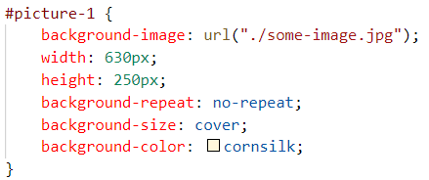
background-size
Nustato kaip elemento fono paveikslėlis padengs elemento fono dydį:
`auto`
`contain`
`cover`

Slide 47
cursor
Leidžia nustatyti kaip bus vaizduojamas kursoriaus žymeklis.
Daugiau žymeklių: https://developer.mozilla.org/en-US/docs/Web/CSS/cursor

Slide 48
cursor
Leidžia nustatyti kaip bus vaizduojamas kursoriaus žymeklis.
cursor: help;
cursor: wait;
cursor: crosshair;
cursor: not-allowed;
cursor: zoom-in;
cursor: grab;
Daugiau žymeklių: https://developer.mozilla.org/en-US/docs/Web/CSS/cursor

Slide 49
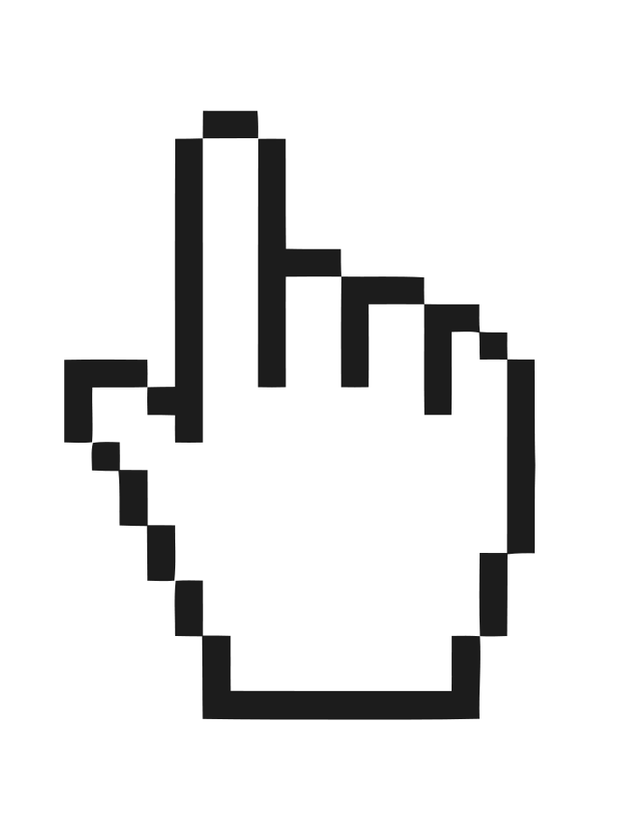
cursor
Dažniausiai įrenginiuose, turinčiuose žymeklį, cursor CSS property naudojamas papildomai pažymėti paspaudžiamas vietas.
cursor: pointer;

Slide 50
position property
position CSS property nustato koks pozicionavimo mechanizmas bus naudojamas elementui. Galimos reikšmės:
static
relative
fixed
absolute
sticky

Slide 51
position: static;
Toks pozicionavimas yra taikomas pagal nutylėjimą (by default). `position: static` pozicionuojami elementai dėstomi įprastu būdu.
Specifiškai `position: static;` nustatyti gali reikėti tada, kai elemento reikšmė kaitoma dinamiškai su kitomis position reikšmėmis (pvz. position: absolute;)

Slide 52
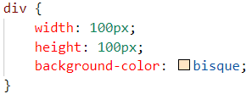

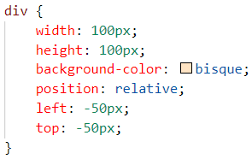
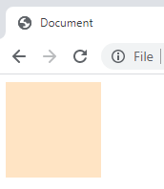
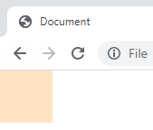
position: relative;
Elementas pažymėtas relative pozicionavimu gali būti pozicionuojamas naudojant CSS properties left, top, right, bottom priklausomai nuo jo įprastos padėties.

Slide 53
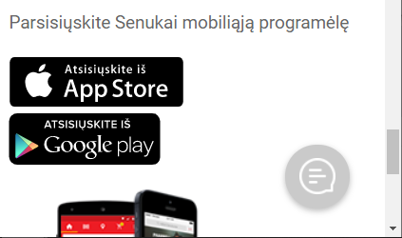
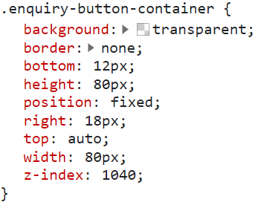
position: fixed;
Elementas pažymėtas fixed pozicionavimu gali būti pozicionuojamas naudojant CSS properties left, top, right, bottom priklausomai nuo viewport padėties.
Jeigu puslapis pastumiamas žemyn - scrolled, taip supozicionuoto elemento pozicija ekrane išlieka ta pati.

Slide 54
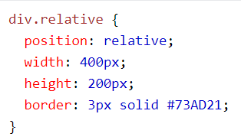
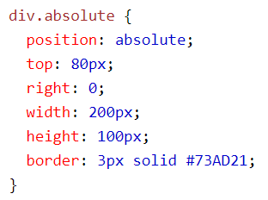
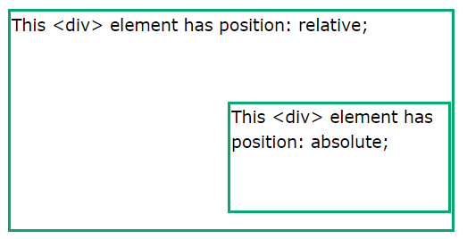
position: absolute;
Elementas pažymėtas absolute pozicionavimu gali būti pozicionuojamas naudojant CSS properties left, top, right, bottom priklausomai nuo artimiausio supozicionuoto (kurio position nėra static) elemento padėties (pradedant nuo parent elemento ir einant HTML medžiu į viršų).
Jeigu tokio elemento nėra - naudojamas pradinis elementas (dažniausiai HTML).

Slide 55
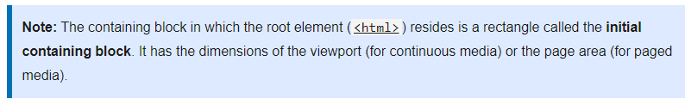
Nėra artimiausio supozicionuoto elemento
It is positioned relative to its closest positioned ancestor, if any; otherwise, it is placed relative to the initial containing block.
Initial containing block:
Page media: https://developer.mozilla.org/en-US/docs/Web/CSS/Paged_Media

Slide 56
position: sticky;
Elementas pažymėtas sticky pozicionavimu gali būti pozicionuojamas naudojant CSS properties left, top, right, bottom priklausomai nuo įprastos padėties ir viewport padėties.
Tol kol elementas neišeina iš viewport zonos jis elgiasi kaip position: relative; kai bandoma išeiti iš viewport padėties - elementas elgiasi kaip position: fixed;
Gyvas pavyzdys:
https://www.w3schools.com/css/tryit.asp?filename=trycss_position_sticky

Slide 57

Gyvas `Burger Menu` pavyzdys

Slide 58
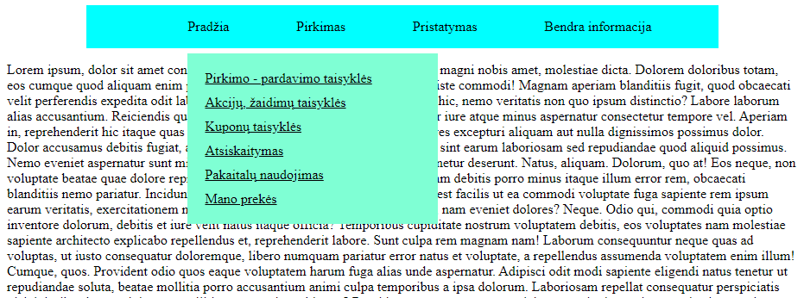
Namų darbas - supozicionuotas meniu

Slide 59
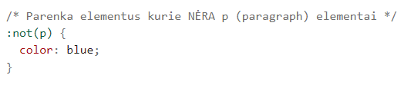
:not() pseudo klasė
Ši pseudo klasė leidžia taikyti stilius, elementams, kurie neatitinka selektoriaus nurodyto kaip pseudo klasės argumentas (argumentas rašomas skliausteliuose).
Šios pseudo klasės specifiškumas yra lygus jos argumentų specifiškumui. Šiuo atveju, specifiškumas būtų 1, kadangi argumente nurodytas element selector.

Slide 60


:not() pseudo klasė
Kadangi not pseudo klasė nėra labai prasminga taikant visam dokumentui, ji dažniausiai šliejasi prie kitų selektorių su tikslu sumažinti taikymo ribas, pvz.:

Slide 61

:not() pseudo klasė
Kadangi not pseudo klasė nėra labai prasminga taikant visam dokumentui, ji dažniausiai šliejasi prie kitų selektorių su tikslu sumažinti taikymo ribas, pvz.:

Slide 62



:not() pseudo klasė
vs.
Elementas su class atributo reikšme “ribojam”, kuris nėra paragrafo elementas.
Elemente su class atributo reikšme “ribojam”, visi elementai, kurie nėra paragrafo elementai.

Slide 63
tabindex HTML atributas
Globalus atributas, kuris leidžia nustatyti, kad elementas gali būti sufokusuotas. Dalis HTML elementų, tokių kaip button, input, textarea, select gali būti sufokusuoti by default.
tabindex leidžia tokį funkcionalumą suteikti elementams, kurie pagal numatytuosius nustatymus to negali.

Slide 64


tabindex HTML atributas

Slide 65

tabindex HTML atributas
Šis atributas pateikus kitą skaitinę reikšmę gali nurodyti elementų fokusavimo tvarką HTML dokumente, kai naviguojama klaviatūra su Tab klavišu.
Toks taikymas nėra rekomenduojamas, nes gali sutrikdyti pagalbinių technologijų, tokių kaip kalbos skaitytuvai, veikimą.

